Slide 1
112年高等教育深耕計畫 (資安強化專章) 全校ISMS導入活動
各單位所屬人員教育訓練B5單元
高風險處理計畫、物聯網(IoT)設備盤點、中國資通產品

Slide 2
資訊財產盤點作業(B5)

Slide 3
大綱(B5)
風險評鑑彙整
高風險處理計畫
物聯網(IoT)設備
中國資通產品

Slide 4
5.2.4可接受風險值的決定
5.2.4.1.決定可接受風險準則：訂出可接受風險準則，包含適法性與其他相關依據等，以及排序後選定可接受之準則，需由「資安小組」提報「資安暨個資保護委員會」執行秘書核定。
5.2.4.2.資訊資產之可接受風險值，需經流程/系統主管人員審核，並由「資安小組」提交「資安暨個資保護委員會」執行秘書審核。
5.2.4.3.「資安小組」應針對高於可接受風險值項目，產出「風險評鑑彙整表」作為風險管理之依據。
5.2.5選擇控制措施
5.2.5.1.超出可接受風險值之項目，應選擇適當之控管措施，並產出「風險處理計畫表」，說明風險控管措施之執行辦法。

Slide 5
5.2.5.2.考量「風險處理計畫表」所提之各項降低風險方式以預估在特定風險控制項目實施後，該控制項對其標的風險項目可能達成的效果並預估在實施風險控制措施後原風險項目的殘餘風險。
5.2.5.3.「風險處理計畫表」與其殘餘風險，需經流程/系統主管人員審核，並提交「資安暨個資保護委員會」執行秘書審核後列入追蹤管理程序。
5.2.5.4.「資安小組」依據風險控管措施評估是否新增或修訂「適用聲明書」。
5.2.6風險改善狀況的後續追蹤
5.2.6.1.「資安小組」應針對「風險處理計畫表」彙整控管，持續追蹤至完成改善為止。
5.2.6.2.「資安小組」應針對「風險處理計畫表」各項措施建立有效性量測指標，並納入「有效性監測表」量測項目中。
5.2.6.3.各項風險改善措施完成後，應配合定期風險評鑑確認其威脅弱點程度，以確保相關改善措施的有效性。

Slide 6
5.3覆核
5.3.1監控
控制措施的實施必須建立相對應的指標或紀錄，以反應 出控制措施實施的狀況及成效，便於管理階層及相關人 員做定期或不定期審視。
5.3.2持續改善
為保持本風險評鑑方法之有效性與適用性，「資安小組」 得定期檢討可接受風險值與「風險評鑑彙整表」之項目。 以期確保資訊資產均處於最佳保護之下，提供持續不中 斷的營運。

Slide 7
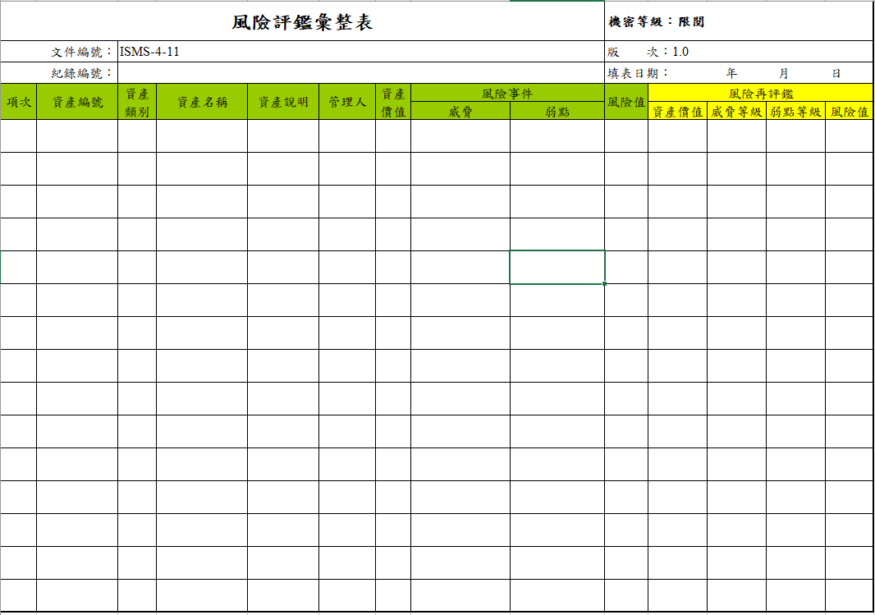

Slide 8
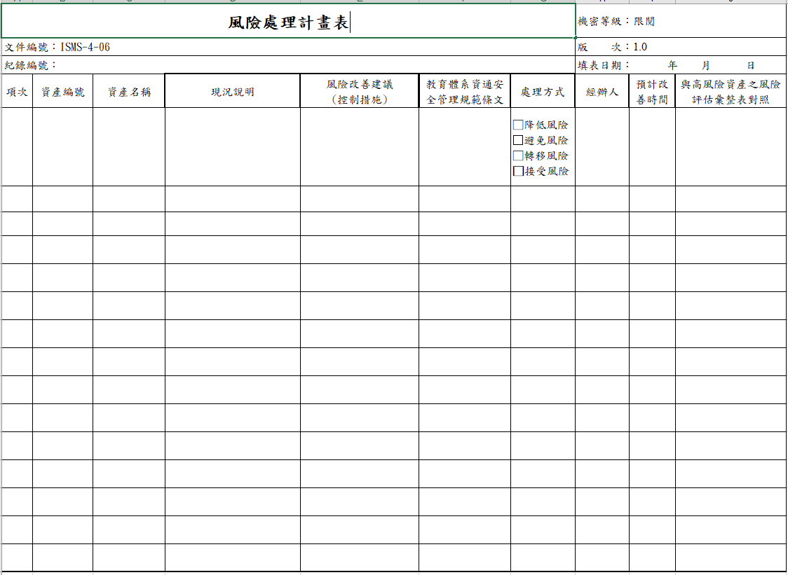

Slide 9
IoT物聯網設備

Slide 10
Internet of Things
具有感應器、資料運算能力能透過網路交換資料之設備。

Slide 11
IoT 設備
網路印表機
印表機伺服器
網路監視器
門禁系統
智慧燈具
數位助理( AIoT)
智慧調溫器
溫溼度監測器
電視牆
掃地機器人
IP分享器

Slide 12
中國資通產品
「大陸廠牌認定」由機關「從嚴認定」，所有屬大陸廠牌者，無論其原產地於我國、大陸地區或第三地區等，渠等產品均為限制之範圍
「資通訊產品」參考資通安全管理法第3條用詞定義，包含：
軟體：
資通系統，如例如應用軟體、系統軟體、開發工具、客製化套裝軟體、APP及電腦作業系統等
硬體：
包括具連網能力、資料處理或控制功能者皆屬廣義之資通訊設備，如個人電腦、伺服器、無人機、印表機、網路通訊設備及可攜式設備及物聯網設備等
服務：
資通服務，如客服服務及軟硬體資產維護服務等
Notes:
院臺護長字第1090201804A號

Slide 13
常見中國廠牌
海康威視(Hikvision)
華為(Huawei)
大疆(DJI)
歐家控股(OPPO)
普聯（TP-Link）
小米(MI)
大華(Dahua)
中興通訊
海信(Hisense)
vivo
魅族(MEIZU)
努比亞(Nubia)
真我(REALME)
TOTOLINK
騰達(Tenda)
Foscam

Slide 14
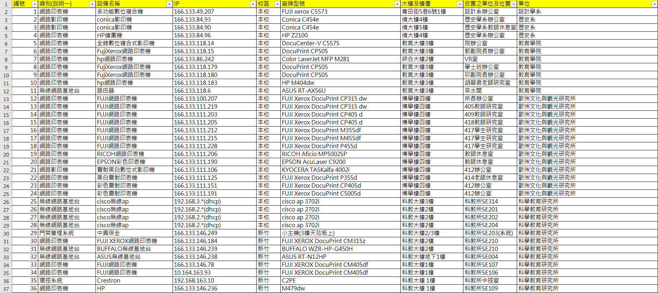

Slide 15
謝謝聆聽

